Slide 1







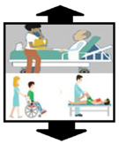












Minha jornada de recuperação do AVC
Nome: ___________________
Lembre-se: cada pessoa se recupera de um AVC de forma diferente!
Data: ___________________
Recuperação
Transição
Reintegração
F (Rosto)
A (Braço)
S (Fala)
T (Tempo)
Lazer e recreação
Terapia ambulatorial
Centro Regional de Atenção ao AVC
Serviços comunitários e apoios permanentes
Início
Agudo
Terapia domiciliar / Cuidados comunitários
Seguir com a vida!
Reabilit.
Ligar p/
911
Emprego e educação
Acompanh. médico / de fatores de risco
Acompanhamento médico/de fatores de risco contínuo
Vida com apoios< (Supported Living)
Centro Distrital ou Hospital Comunitário

Slide 2









Minha jornada de recuperação do AVC
Nome: ___________________
Pode ser que seja necessário recorrer a alguns dos serviços abaixo durante sua recuperação. Suas necessidades podem mudar com o tempo.
Pode haver custos ou copagamentos para alguns serviços.
Caso tenha dúvidas, fale com sua equipe de saúde ou ligue para a Ontario HealthatHome (OHaH) no número 310-2222.
Data: ___________________
Recuperação
Transição
Reintegração
Internação
Início:___________________________
Lazer e recreação
Atendimento emergencial
Programas de exercício comunitários
Programas de recreação comunitários
Coagulante
Transferência para Centro Regional
Procedimento de remoção de coágulos
Serviços de apoio (Supported Living)
Nome da unidade: ___________________
Hobbies: _________ Voluntariado: ________
Atendimento em Unidade de AVC Agudo
Reabilitação durante internação
Unidade de AVC Integrada
Outro: _______________________
Consulta de alta
Coord. de Atend./
Ger. de Caso: ___________
Pessoal de apoio a cuidador/a
Nutricionista
Prestadora de equipamentos
Dono/a de casa
Entregadora de refeições
Navegador/a
Enfermeiro/a
Terapeuta Ocupacional
Prof. cuidados pessoais
Fisioterapeuta
‘Cuidad. de Alívio' (respite care)
Assistente social
Fonoaudiológo/a
Profissional cuidados espirituais
Grupos de apoio a vítimas de AVC
Programas de exercícios específicos para AVC
Programas de afasia/comunicação
Programas "Vivendo com AVC"
Grupos de Apoio Sobrev. e Cuidadores/as AVC
Terapia ambulatorial
Em hospital
Em clínica
Serviços comunitários
Sua equipe de saúde pode incluir:
Aconselhamento de apoio
Apoios sociais
Apoios espirituais
Serv. p/ lesões cerebrais
Programas "Dia de Adulto"
Programas de afasia/comunicação
Apoios de gestão do comportamento
Apoios financeiros
Progr. refeições em grupo
Centros e apoios culturais
Programa de autogestão
Retreinamento de direção
Assistente(s) ___________________
Gerente de caso _________________
Coord. de Atendimento/Plan. de Alta
Nutricionista
Médico/a
Navegador/a
Enfermeiro/a
Técnico/a de Enfermagem
Terapeuta Ocupacional
Visita de Pares/Voluntário/a
Farmacêutico/a
Fisioterapeuta
Psicólogo/a
Terapeuta de recreação
Assistente social
Assistente de fonoaudiologia
Terapia domiciliar / cuidados comunitários
Emprego e educação
Retorno ao trabalho ou à escola: _______
Serviços de busca de emprego:⁠_________
Apoio à educação continuada: _________
Acompanhamento médico/de fatores de risco
Clínica de Prevenção de AVC
Médico/a de família
Técnico/a de Enfermagem
Especialista: ________________
Outras indicações __________________
Acompanhamento médico contínuo
Clínica de Prevenção de AVC
Médico/a de família
Especialista: ________________
Outros encaminhamentos: ___________
Checagem de bem-estar para parceiro/a
Checagem de bem-estar para parceiro/a
Checagem de bem-estar para parceiro/a
Transporte
Si próprio/a
Família/amigos
Serviços de transporte acessível
Retreinamento de direção
Transporte público (ônibus/táxi)
Outros

Slide 3
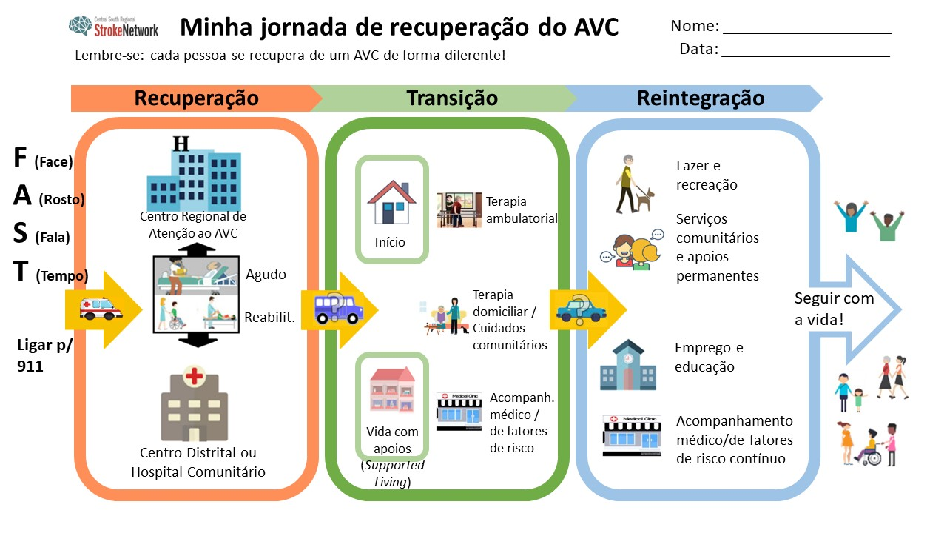
OBSERVAÇÕES IMPORTANTES

Slide 4
OBSERVAÇÕES IMPORTANTES

